Slide 1
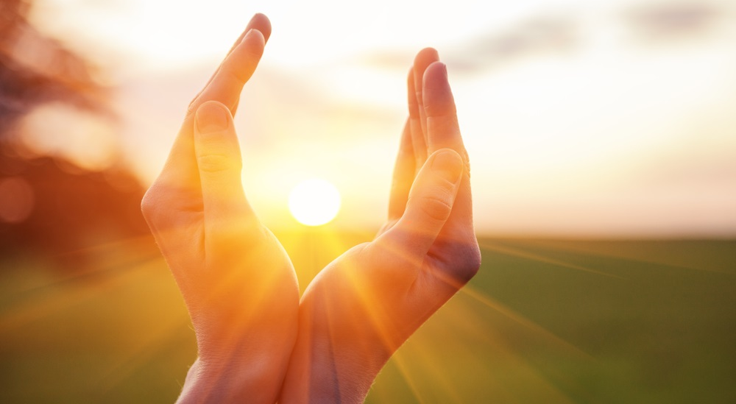
Faoi Chumhacht na Gréine

Slide 2
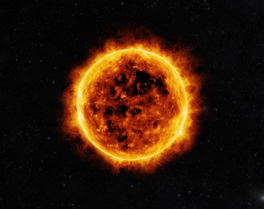
Is í an ghrian an réalta is gaire don domhan.
Meall ollmhór de gháis the atá inti.
Tugann an ghrian solas agus teas dúinn. Murach an ghrian ní bheadh aon ní beo ar domhan.

Slide 3
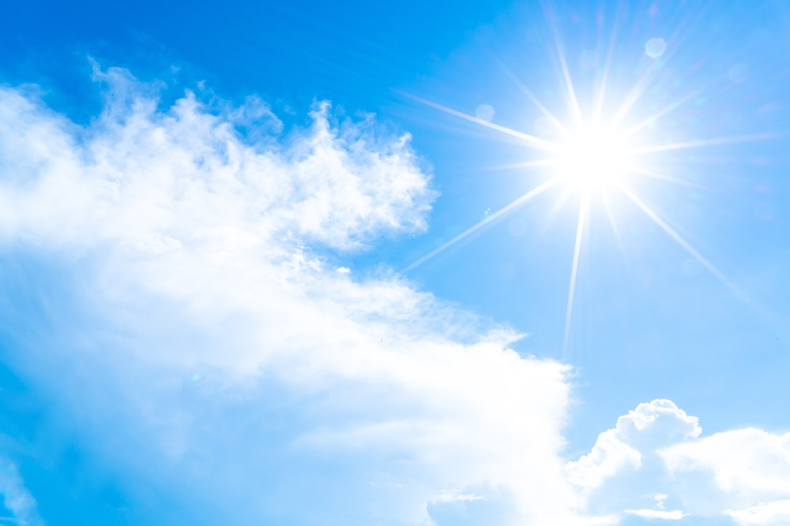
Is istigh i lár na gréine a ghintear fuinneamh
na gréine. Is é an fuinneamh sin a chuireann an ghrian ag lonrú. Thart ar 15 mhilliún céim Celsius (˚C) a bhíonn an teocht i lár na gréine – tá sin an-te go deo!

Slide 4
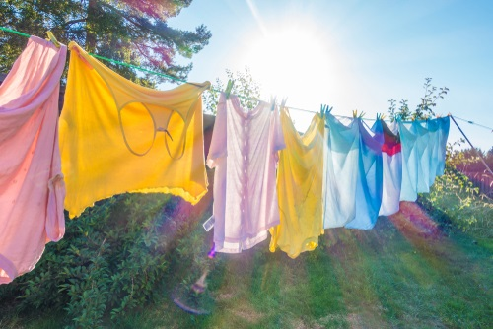
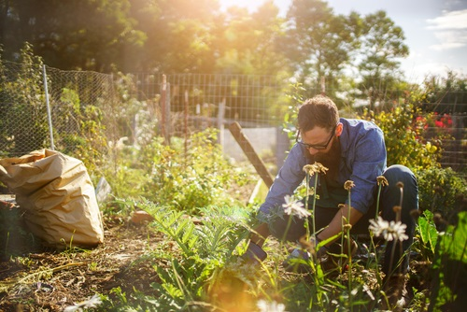
Tá daoine ag baint úsáid as fuinneamh na gréine ina saol laethúil le fada an lá, chun éadaí a thriomú nó bláthanna a fhás, mar shampla.

Slide 5
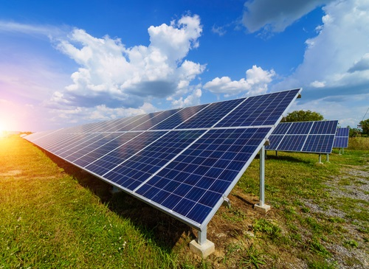
Tá teicneolaíocht ar fáil sa lá atá inniu ann, áfach, a ligeann dúinn fuinneamh na gréine a úsáid ar bhealaí nua, le leictreachas a ghiniúint, mar shampla.

Slide 6
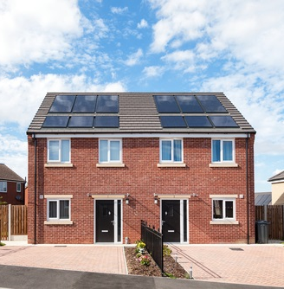
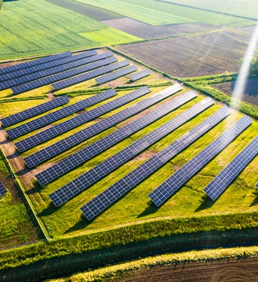
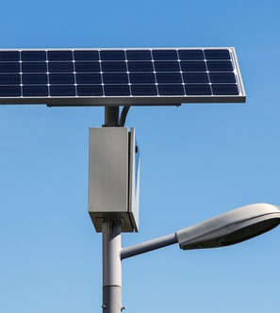
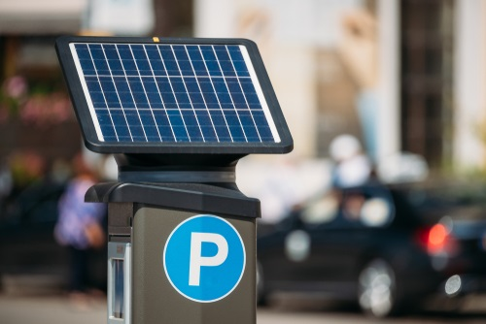
Féach na painéil ghréine sna grianghraif ar chlé. Tá painéil ghréine le feiceáil go forleathan ar fud na hÉireann sa lá atá inniu ann.
Seo a leanas dhá chineál painéal gréine a úsáidtear go forleathan in Éirinn:
Painéil tiomsaithe grianteasa a úsáideann fuinneamh na gréine chun uisce a théamh.
Painéil fhótavoltacha a úsáideann fuinneamh na gréine chun leictreachas a ghiniúint.
Tá feirmeacha gréine móra á dtógáil in Éirinn faoi láthair. Is féidir leis na feirmeacha seo leictreachas a ghiniúint ar scála mór.

Slide 7
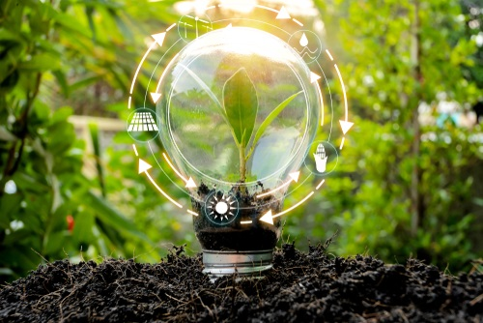
Is foinse in-athnuaite fuinnimh é
fuinneamh na gréine. Ciallaíonn sé sin nach dtiocfaidh deireadh leis go deo.
Foinse glan fuinnimh atá ann chomh maith de bharr nach dtruaillíonn sé an t-aer.
Cén fáth a bhfuil sé tábhachtach úsáid a bhaint as foinsí in-athnuaite fuinnimh agus as an bhfuinneamh glan sa lá atá inniu ann?

Slide 8
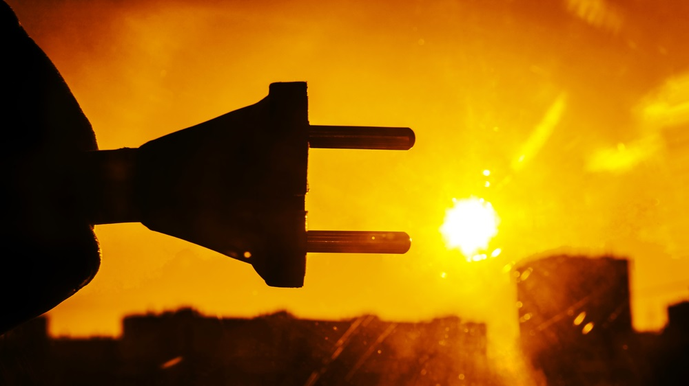
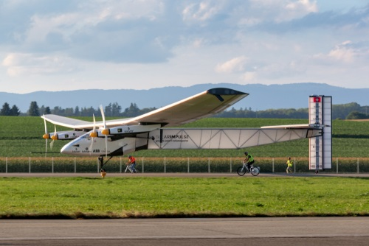
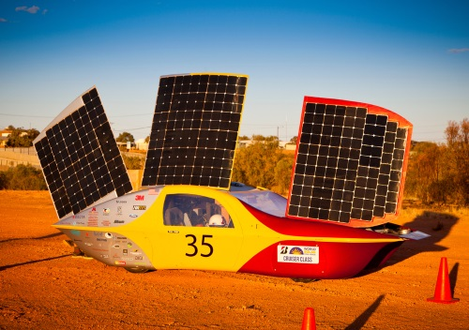
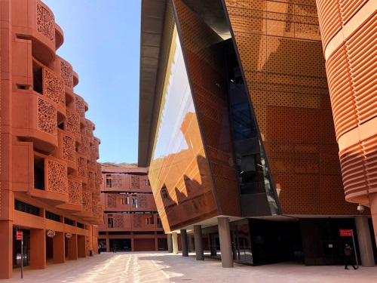
Ní hamháin gur féidir fuinneamh na gréine a úsáid inár gcuid tithe chun uisce a théamh nó chun leictreachas a ghiniúint, is féidir é a úsáid ar go leor bealaí spéisiúla agus nuálacha eile chomh maith. Cliceáil ar na grianghraif thíos chun eolas a fháil ar roinnt tograí spéisiúla a bhaineann le fuinneamh na gréine.
Solar Impulse 2
World Solar Challenge
Cathair Masdar
Ar aghaidh go dtí Tráth na gCeist

Slide 9
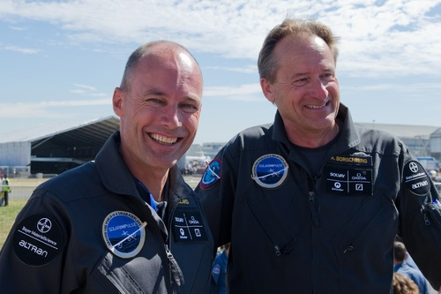
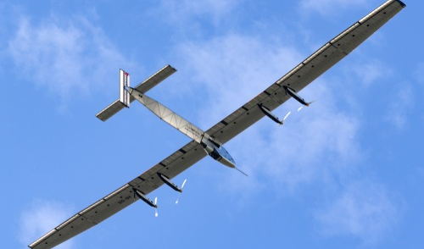
Solar Impulse 2
Seo ar chlé Bertrand Piccard agus André Borschberg, píolótaí. Ba iad a rinne an chéad eitilt timpeall an domhain gan ach fuinneamh na gréine a úsáid. Chuir siad tús leis an turas in Abú Daibí, príomhchathair Aontas na nÉimíríochtaí Arabacha, ar an 9 Márta 2015.
Solar Impulse 2 a thugtar ar an eitleán a d’úsáid siad. Níl ach suíochán amháin i gcró an phíolóta. Mar sin, bhí ar an mbeirt phíolótaí an t-eitleán a eitilt ar a seal.

Slide 10
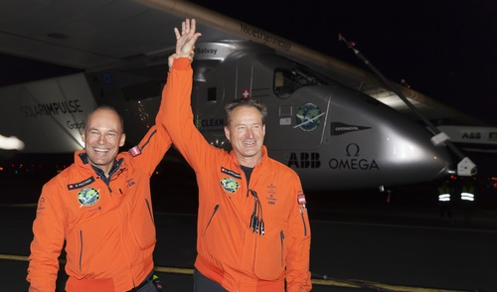
Tá painéil ghréine ar sciatháin agus ar chabhail Solar Impulse 2. Soláthraíonn na painéil ghréine sin cumhacht do mhótair leictreacha an eitleáin. Déanann siad cadhnraí an eitleáin a luchtú i rith an lae chomh maith sa dóigh is go mbíonn an
t-eitleán in ann eitilt san oíche freisin.
Is ina chéimeanna a rinneadh an turas timpeall an domhain i Solar Impulse 2. Stop na píolótaí 16 huaire i dtíortha éagsúla le linn an turais. Cuireadh críoch leis an turas nuair a thuirling an t-eitleán in Abú Daibí ar an 26 Iúil 2016. Ba mhór an t-éacht a bhí déanta ag an mbeirt phíolótaí!
Ar ais

Slide 11
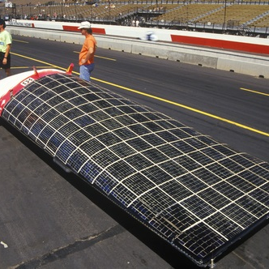
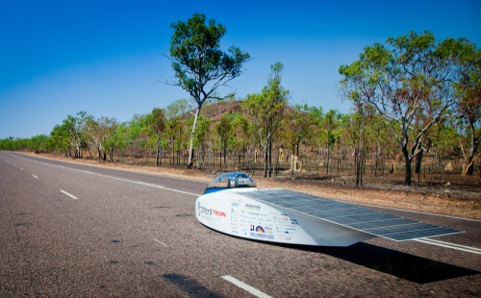
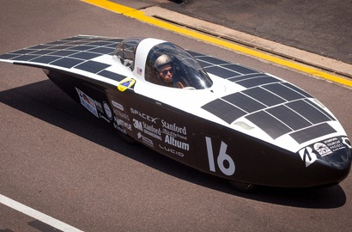
World Solar Challenge
Reáchtáiltear an World Solar Challenge san Astráil gach dara bliain. Rás 3000 km ar fad atá ann, ó Darwin go dtí Adelaide, agus is do charranna grianchumhachtaithe amháin atá sé.
Féach na carranna sna grianghraif seo ar chlé. Seo roinnt de na carranna a ghlac páirt sa World Solar Challenge sna blianta a chuaigh thart. Bíonn painéil ghréine ar na carranna chun leictreachas a ghiniúint. Is ar an leictreachas sin a ritheann na carranna ansin.
Ní beag an t-éacht é a leithéid de thuras a dhéanamh i gcarr grianchumhachtaithe. Léiríonn sé an méid is féidir a bhaint amach le fuinneamh na gréine!
Ar ais

Slide 12
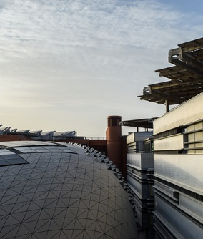
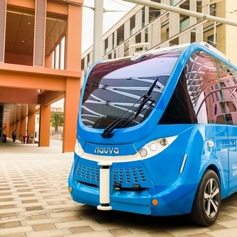
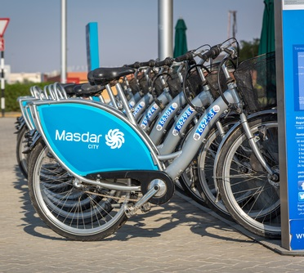
Cathair Masdar
Is cathair nua í Cathair Masdar atá á tógáil in Abú Daibí in Aontas na nÉimíríochtaí Arabacha. Tá sé mar aidhm ag lucht deartha na cathrach gur foinsí in-athnuaite fuinnimh amháin a bheidh in úsáid ann, fuinneamh na gréine ina measc. Tógadh feirm ghréine mhór gar do Chathair Masdar chun leictreachas a sholáthar di.
Modhanna iompair glasa amháin a bhíonn in úsáid i gCathair Masdar. Ritheann na feithiclí go léir ar leictreachas agus tá leagan amach na cathrach feiliúnach do rothaithe agus do choisithe. Chomh maith leis sin, tá feithiclí acu a thiomáineann iad féin, an ceann seo ar chlé, mar shampla. Úsáideann siad leictreachas a ghintear ó fhuinneamh na gréine chun é sin a dhéanamh!
Ar ais

Slide 13
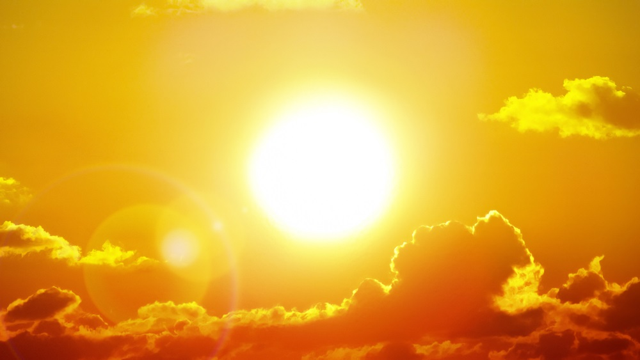
Tráth na gCeist
Tabhair dhá bhuntáiste a bhaineann le fuinneamh na gréine.
Cén úsáid a bhaintear as painéil tiomsaithe grianteasa?
Cá bhfuil na painéil ghréine ar an eitleán Solar Impulse 2?
Cén sórt feithiclí a ghlacann páirt sa World Solar Challenge?
Céard atá neamhghnách faoi Chathair Masdar?

Slide 14
Tráth na gCeist: Na Freagraí
Tabhair dhá bhuntáiste a bhaineann le fuinneamh na gréine.
Foinse in-athnuaite fuinnimh atá ann – ní thiocfaidh deireadh leis go deo.
Foinse glan fuinnimh atá ann – ní thruaillíonn sé an t-aer.
Cén úsáid a bhaintear as painéil tiomsaithe grianteasa?
Úsáidtear painéil tiomsaithe grianteasa chun uisce a théamh.
Cá bhfuil na painéil ghréine ar an eitleán Solar Impulse 2?
Tá siad ar sciatháin agus ar chabhail an eitleáin.
Cén sórt feithiclí a ghlacann páirt sa World Solar Challenge?
Carranna grianchumhachtaithe.
Céard atá neamhghnách faoi Chathair Masdar?
Tá sé mar aidhm ag lucht deartha na cathrach gur foinsí in-athnuaite fuinnimh amháin a bheidh in úsáid ann.

Slide 15
Íomhánna: Shutterstock
Tagairtí:
Payerne, Switzerland - September 8, 2014: Solar Impulse 2 is a Swiss developed long range experimental solar powered aircraft with the registration HB-SIB. Ryan Fletcher / Shutterstock.com.
LE BOURGET, FRANCE - JUNE 26, 2011 - Bertrand Piccard and Andre Borschberg, pilots of Solar Impulse, experimental aircraft powered by solar energy landing after demonstration. Frederic Legrand – COMEO / Shutterstock.com.
Payerne, Switzerland - September 8, 2014: Solar Impulse 2 is a Swiss developed long range experimental solar powered aircraft with the registration HB-SIB. Ryan Fletcher / Shutterstock.com.
New York, NY USA - June 11, 2016: Bertrand Piccard and Andre Borschberg attend solar impulse plane landing at JFK airport in New York. lev radin / Shutterstock.com.
Coober Pedy, South Australia / Australia - October 16th 2019: University of Minnesota Solar Vehicle Project car, Eos II recharging during Bridgestone World Solar Challenge. Jason Benz Bennee / Shutterstock.com.
Solar Flair solar powered car at the Solar and Electric 500, AZ. Joseph Sohm / Shutterstock.com.
Darwin, Northern Territory, Australia, October 9th 2019: Stanford Solar Car Project with their car, Black Mamba testing at Hidden Valley race track as part of 2019 Bridgestone World Solar Challenge. Jason Benz Bennee / Shutterstock.com.
Northern Territory / Australia - October 13th 2019: Kogakuin University Solar Team with their car, KUTE Eagle, drive through Australian outback. Jason Benz Bennee / Shutterstock.com.
Masdar City, Abu Dhabi, UAE - April, 2019. Buildings are equipped with solar panels on the roofs. The idea is to create an eco friendly and sustainable city that produces its own alternative energy. Anna Ostanina / Shutterstock.com.
ABU DHABI, UNITED ARAB EMIRATES - FEBRUARY 22, 2018: The Knowledge Centre's roof and another building with solar energy in Masdar City. Marisa Martinez Tarran / Shutterstock.com.

Slide 16
Tagairtí (ar lean):
UAE, Abu Dhabi - 13th march, 2023: Autonomous car stand in futuristic city Masdar by Eco-friendly architecture. Masdar future City concept in UAE. EvaL Miko / Shutterstock.com.
Masdar City, Abu Dhabi - December, 20th 2015 - The streets of Masdar City, the city projected to be first city totally sustainable in the world. Abu Dhabi, UAE. LMspencer / Shutterstock.com.
Rinneadh gach iarracht teacht ar úinéir an chóipchirt i gcás na n‑íomhánna atá ar na sleamhnáin seo. Má rinneadh faillí ar aon bhealach ó thaobh cóipchirt de ba cheart d’úinéir an chóipchirt teagmháil a dhéanamh leis na foilsitheoirí. Beidh na foilsitheoirí lántoilteanach socruithe cuí a dhéanamh leis.
© Foras na Gaeilge, 2023
An Gúm, Foras na Gaeilge, 63–66 Sráid Amiens, Baile Átha Cliath 1

